Slide 1
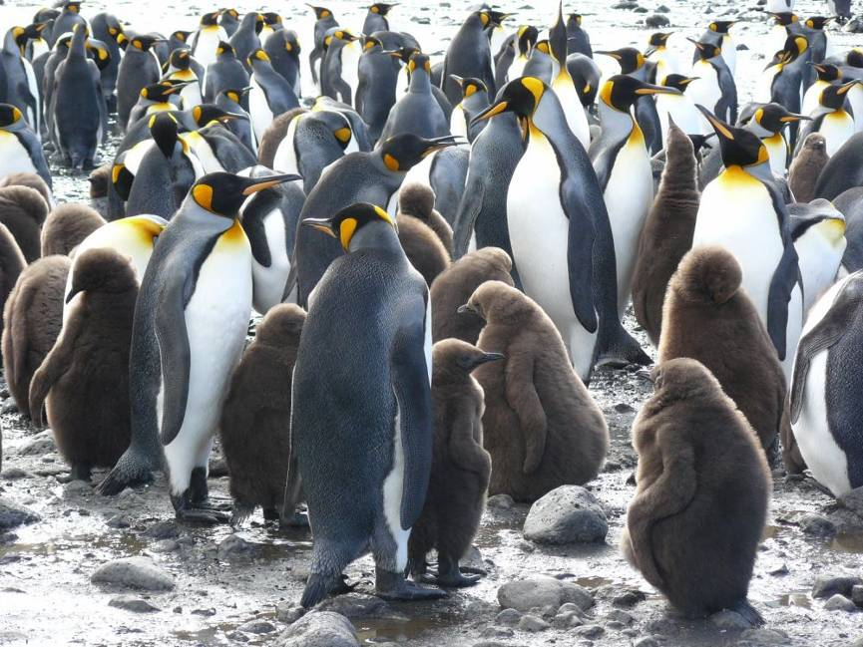

Cours GN 1 – Sem. 2
Ecologie des Populations et de Communautés
Partie II : Ecologie des populations
Franck Cattanéo

Slide 2
Plan du cours
Ecologie des populations
  2.1 Introduction & Définition
  2.2 Structures de population
    2.2.1 Densité / Biomasse
    2.2.2 Structure spatiale
    2.2.3 Structure démographique
2.2.4 Structure génétique
  2.3 Dynamique temporelle
  2.3.1 Variabilité des effectifs
  2.3.2 Croissance exponentielle
  2.3.3 Croissance logistique
Notes:
2

Slide 3
Le modèle logistique en temps continu
Et après la phase de « colonisation »…?
Ex. Eléphant d’Afrique (Loxodonta africana)
N_{t} = N₀ . e ^{(r.t)}
5 individus en 1905.
Création du Parc en 1926
En 1960 ➔ 6000 individus
Croissance non exponentielle au-delà d’un certain temps / effectif (~1950 / 4000 ind.)
Ralentissement progressif de l’accroissement de la pop., jusqu’à un accroissement nul.
In. Anselme B. (2015)

Slide 4
Le modèle logistique en temps continu
Facteurs de régulation des populations
Densité-dépendants | Densité-indépendants
Compétition intraspécifique : ↑ quantité de ressources per capita ↓ espace per capita (surpopulation) ↑ migration ↑ cannibalisme ↑ formation de territoires | Facteurs environnementaux : Température Lumière Humidité Vent Sol Qualité de la nourriture
Prédation (prédateurs spécifiques) | Prédateurs non spécifiques
Parasitisme
Maladies contagieuses | Maladies non contagieuses

Slide 5
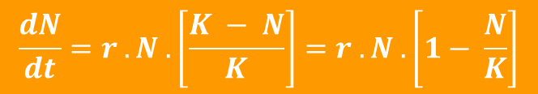
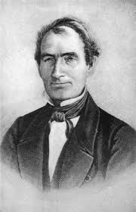
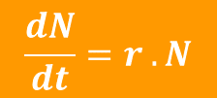
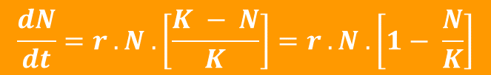
Le modèle logistique en temps continu
Pierre-François Verhulst
1804 - 1849
La densité de la population elle-même limite son accroissement en modulant le taux de croissance
« Autolimitation »
Le taux de croissance per capita r n’est plus constant (cf. Malthus) ➔ Diminution de b, augmentation de d, ou les deux
$$\frac{dN}{dt}=r . N$$
$$\frac{dN}{dt}=r . N . \left[\frac{K − N}{K}\right]=r . N . \left[1− \frac{N}{K}\right]$$
Modèle exponentiel de Malthus
Modèle logistique de Verhulst, avec
K = capacité de charge de l’environnement
autolimitation

Slide 6
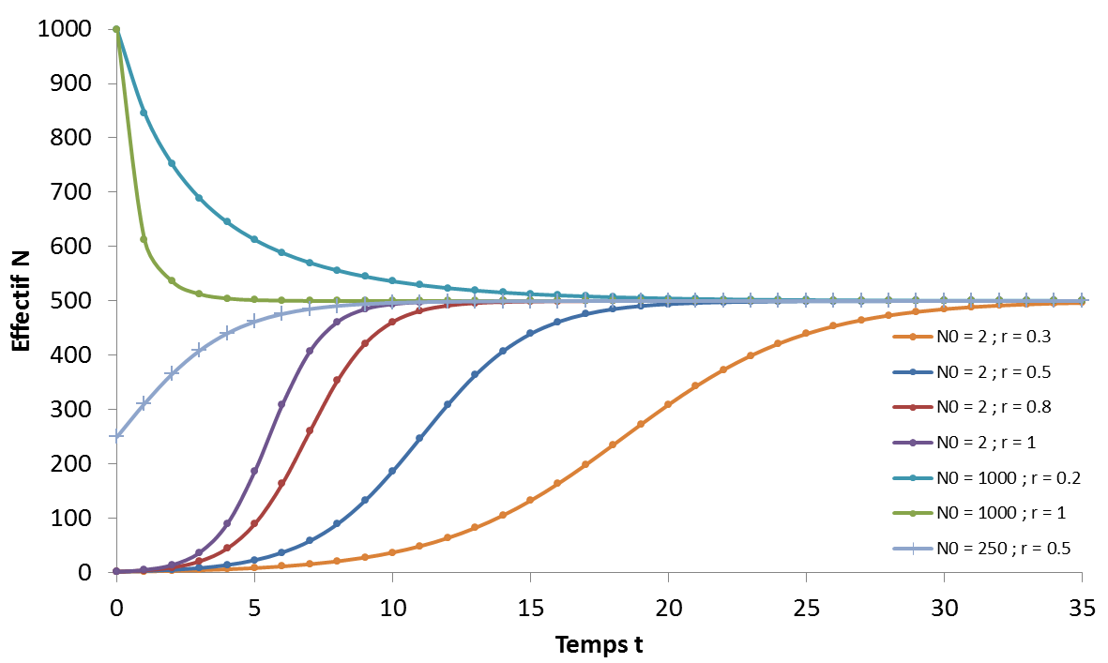
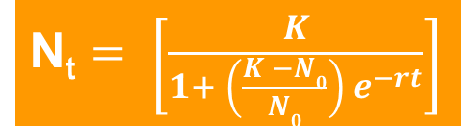
Le modèle logistique en temps continu
N_{t} $= \left[\frac{K}{1+ \left(\frac{K −N0}{N0}\right) e^{−rt}}\right]$
La solution du modèle de Verhulst est :
Si K = 500
3 cas de figure :
N₀ = 2 (< K)
N₀ = 1000 (> K)
N₀ = 250 (K/2)
K
K/2

Slide 7


Le modèle logistique en temps continu
Le taux de croissance r est une fonction de N, et décroit linéairement avec N
r = $\frac{dN}{Ndt}$
N ≈ 0
r₀ = r_{max}
N = K
r = 0
r est maximal lorsque la population est « très petite », et devient nul lorsque la capacité de charge K est atteinte
0
K
$$\frac{dN}{dt}$$
La vitesse d’accroissement de la population augmente jusqu’à K/2, puis diminue jusqu’à K
K/2 constitue une valeur ‘indicative’ pour les populations d’espèces exploitées (pêche commerciale, gibier)
0
K/2
K
Taille de la population

Slide 8
Le modèle logistique en temps continu
Vers les stratégies d’histoire de vie r et K…
r
Continuum
K
Environnement variable, stochastique | Environnement stable, prévisible
Reproduction (âge à maturité) précoce | Reproduction (âge à maturité) tardive
Descendance nombreuse | Descendance peu nombreuse
Absence de soins parentaux | Soins parentaux, protection
Forte mortalité chez les jeunes | Faible mortalité chez les jeunes
Petite taille, croissance rapide | Grande taille, croissance lente
1 seule reproduction (semelparité) | Plusieurs reproductions (itéroparité)
Durée de vie courte | Durée de vie longue
Fort taux de croissance r | Faible taux de croissance r
Effectif N très variable | Effectif N stable
Ecosystème « jeune », stade pionnier | Ecosystème « mature »
Individu
organisme
Par A.S. — Travail personnel, CC BY-SA 3.0, https://commons.wikimedia.org/w/index.php?curid=1665664
Population
Ecosystème

Slide 9
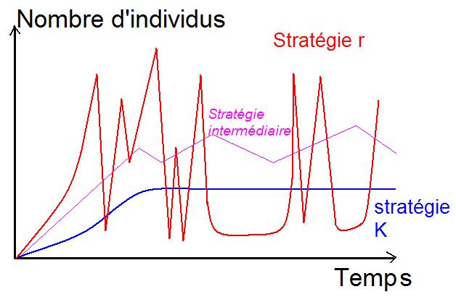
Le modèle logistique en temps continu
Vers les stratégies d’histoire de vie r et K…
Par A.S. — Travail personnel, CC BY-SA 3.0, https://commons.wikimedia.org/w/index.php?curid=1665664

Slide 10
Conclusions sur les modèles
Modèles simples, voire simplistes, mais :
Ils montrent qu’une modélisation mathématique de processus biologiques est possible
Ils permettent de valider des hypothèses. Dans les cas présentés, des hypothèses très simples suffisent à décrire l’évolution de la population
Ils procurent un fondement aux stratégies de vie r / K
Le modèle de Verhulst est une base robuste, encore très utilisée, qui peut être fortement complexifié pour intégrer d’autres effets / tester d’autres hypothèses.

Slide 11
Merci de votre attention !
Source : Midnight Oil – ‘The dead heart’. Rehearsal of MTV Unplugged (youtube).

